Slide 1



VitaTrack
Wellness Within Reach
健康食品電商網站
組員:
劉森豪、簡懷恩、宋柏毅
指導老師: 陳怡榕老師、 李偉銘老師、劉耀升老師、張互賓老師
第5期
TJA202 Java開發技術在職培訓班

Slide 2
01
專題起源
02
網站地圖
03
組員分工
04
ER MODEL
CONTENT
05
商品功能流程
(流程圖、ER MODEL)
06
會員功能流程、後台會員管理
(流程圖、ER MODEL)
07
購物車功能流程
(流程圖、ER MODEL)
08
結帳功能流程
(流程圖、ER MODEL)
09
未來展望
10
參考資料

Slide 3
01
專題起源

Slide 4

專題起源
近年來健康食品的需求快速成長，但在選購上仍面臨以下問題：
商品種類與資訊繁雜，使用者難以快速定位合適產品
購買流程分散，搜尋、下單與付款缺乏整體串聯
管理端作業流程繁瑣，商品、庫存與訂單難以即時掌控
基於以上幾點，我們希望打造一個：
商品比較、補貨提醒、主題性文章等功能整合購物的電商平台，讓使用者不只買到適合的產品，更能持續維持健康習慣。

Slide 5
02
網站地圖

Slide 6
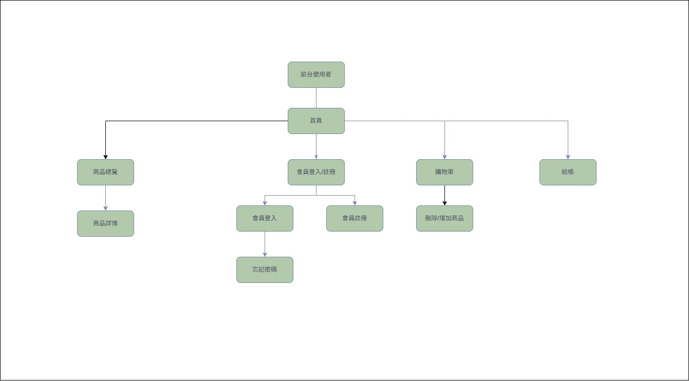
網站地圖 使用者地圖

Slide 7
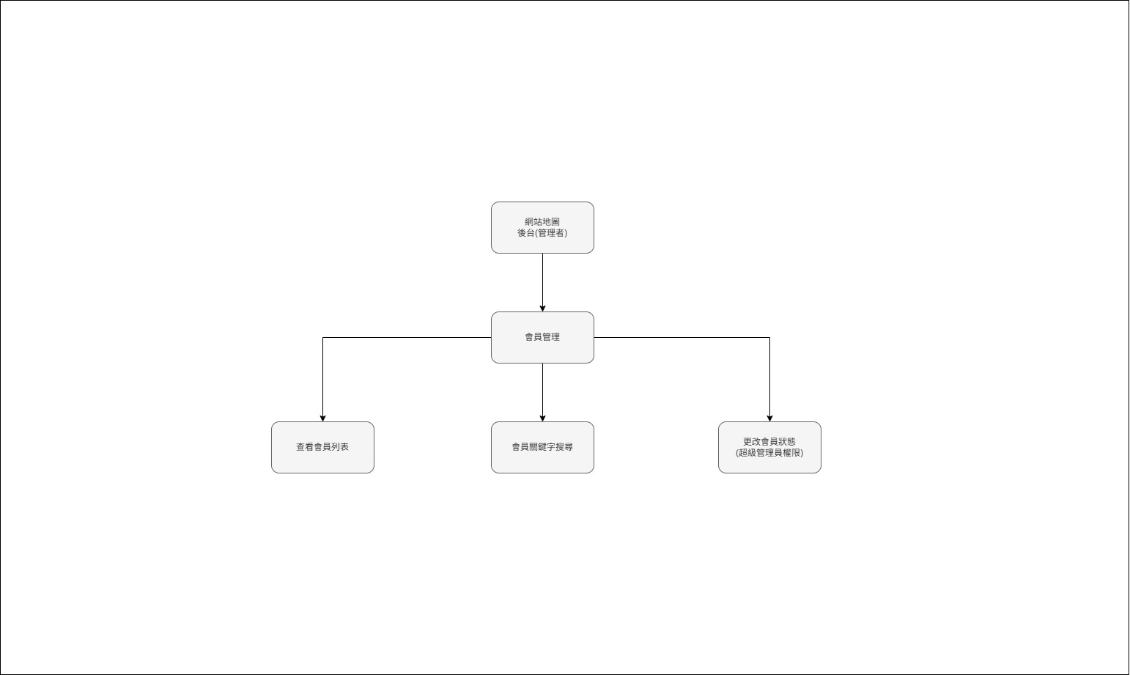
網站地圖 後台管理員地圖

Slide 8
03
組員分工

Slide 9
組員分工
簡懷恩
劉森豪
宋柏毅
商品
會員
購物車
結帳
負責
負責
負責
負責
使用者首頁、商品資訊
1.使用者登入與註冊 2.後台會員管理 3.後台管理員登入
使用者購物車
使用者結帳

Slide 10
04
ER MODEL

Slide 11
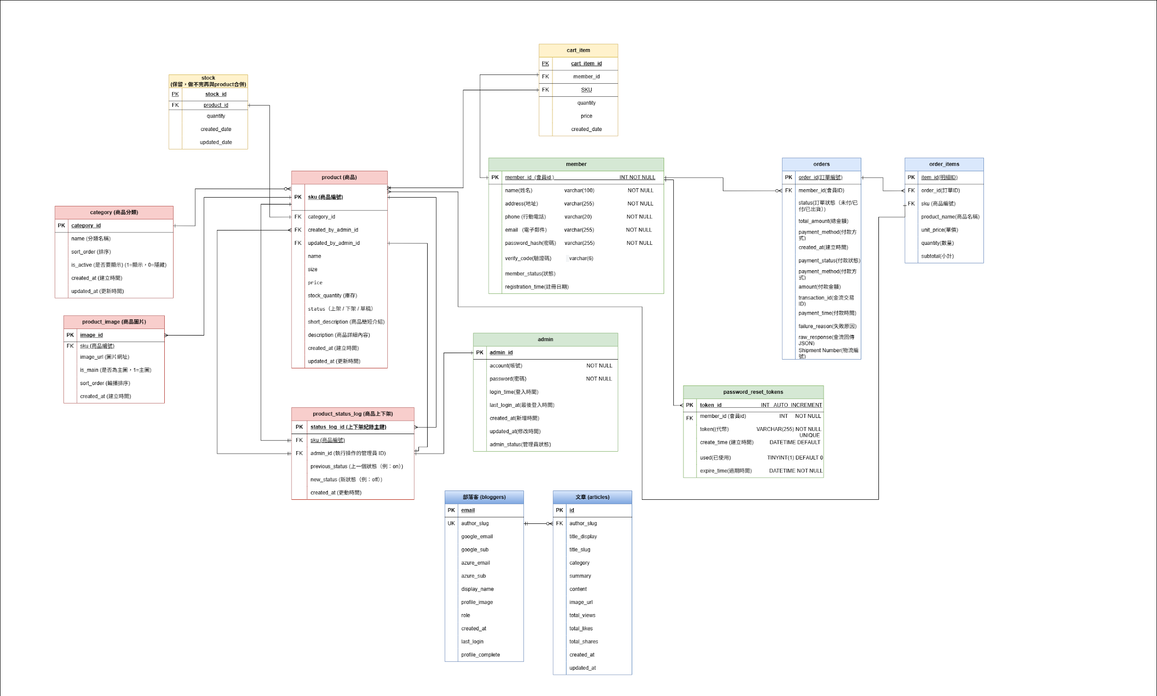
ER MODEL

Slide 12
05
商品功能流程與ER MODEL

Slide 13
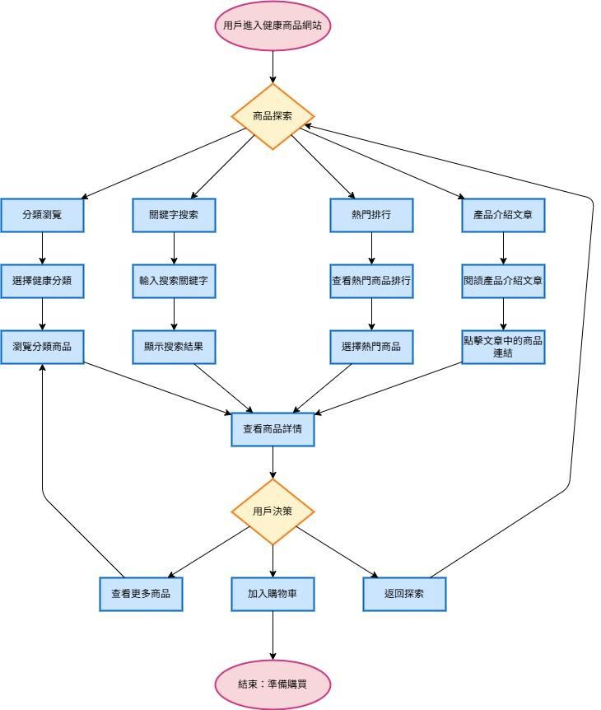
商品功能流程圖

Slide 14
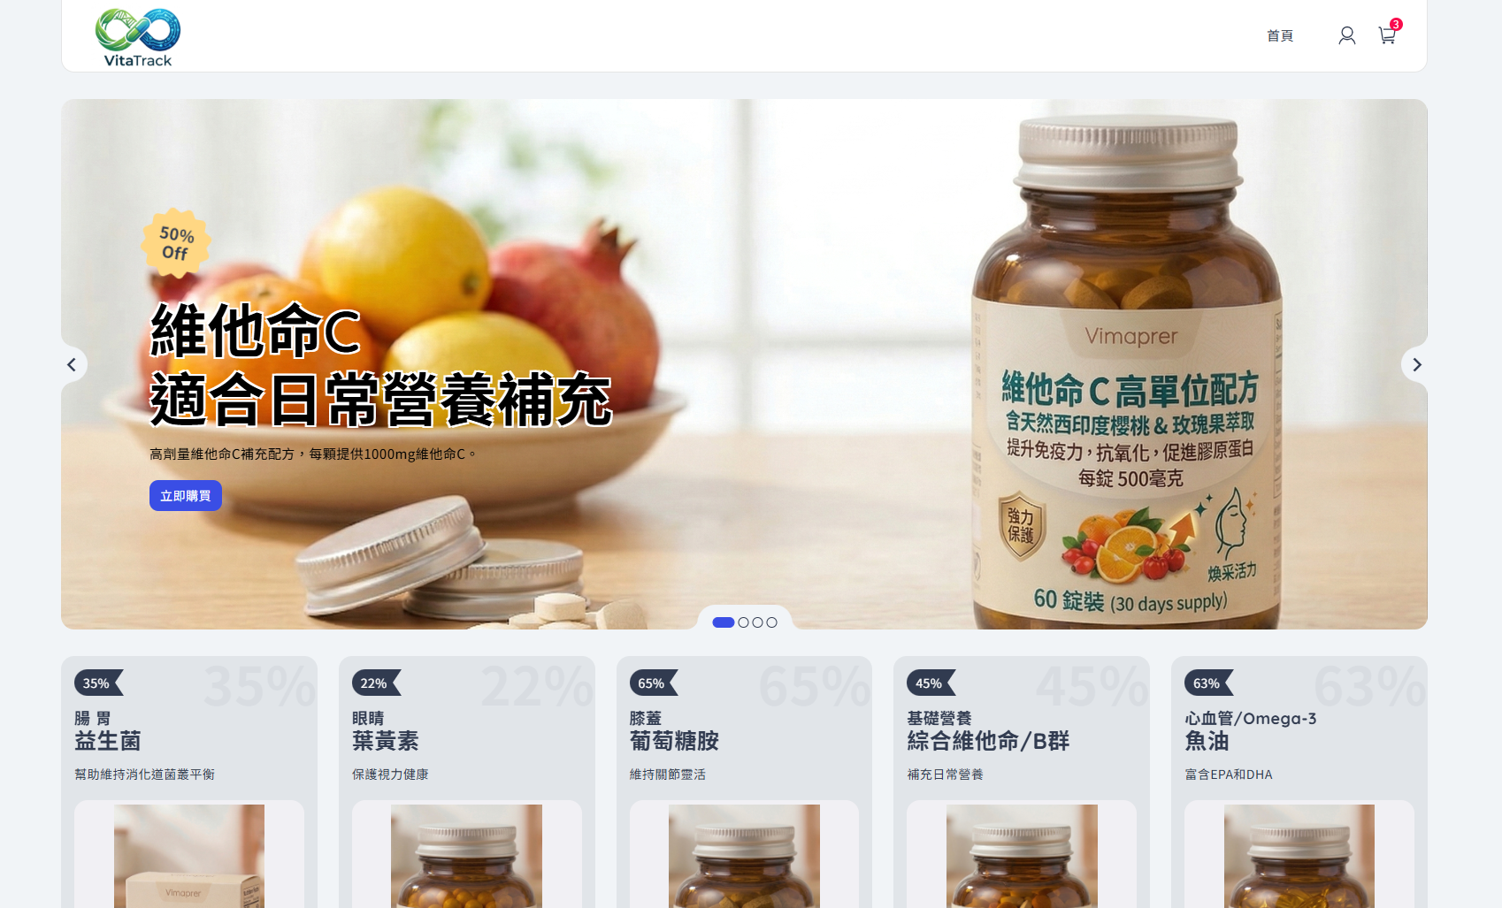
首頁

Slide 15
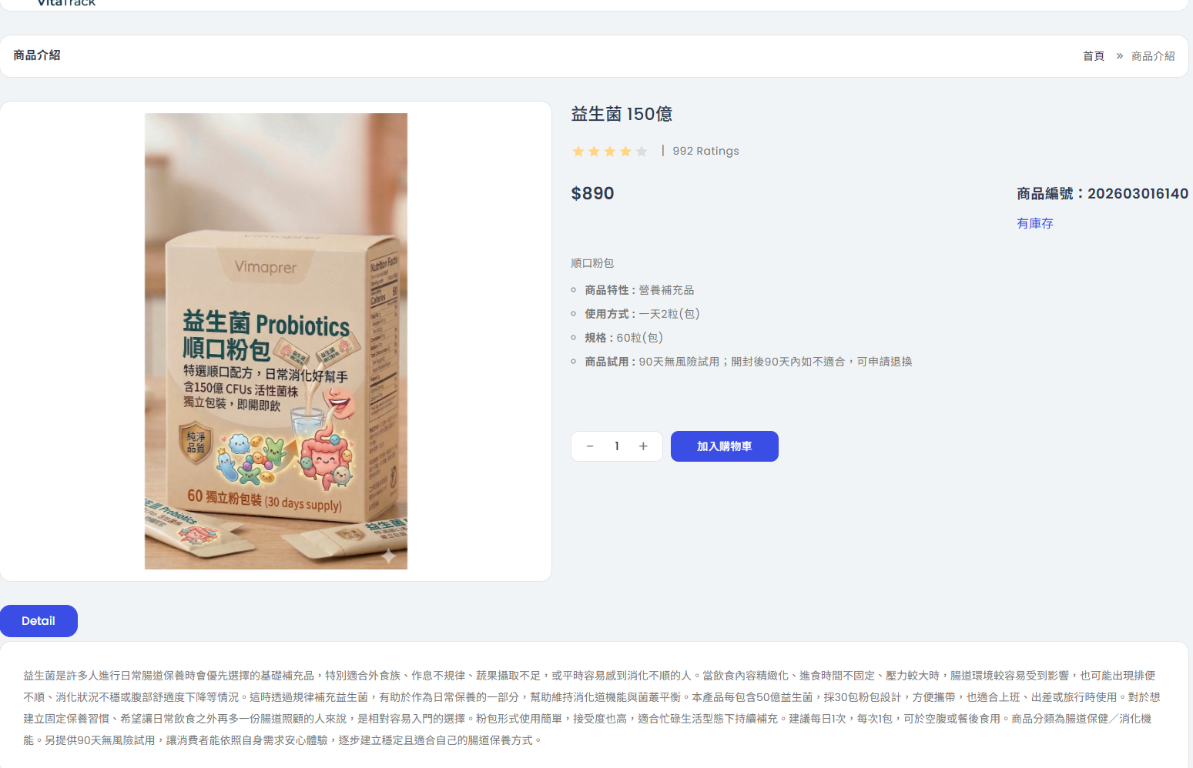
商品詳情頁

Slide 16
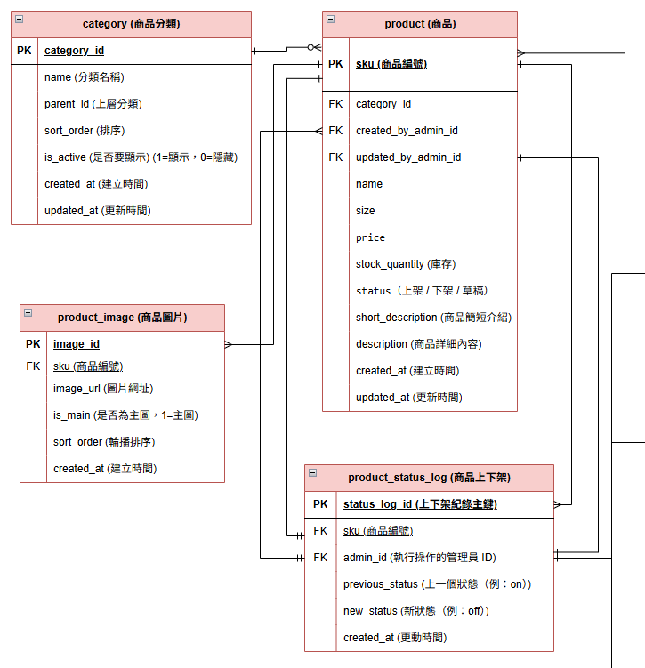
商品功能 ER MODEL

Slide 17
會員功能流程、後台會員管理與ER MODEL
06

Slide 18
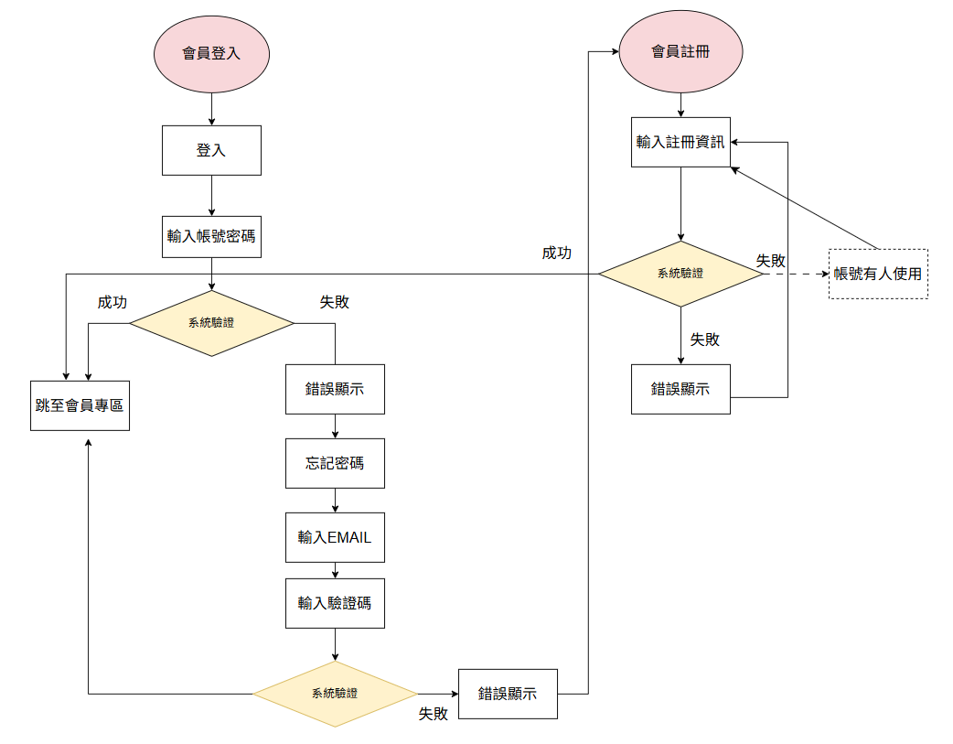
會員註冊/登入功能流程圖

Slide 19
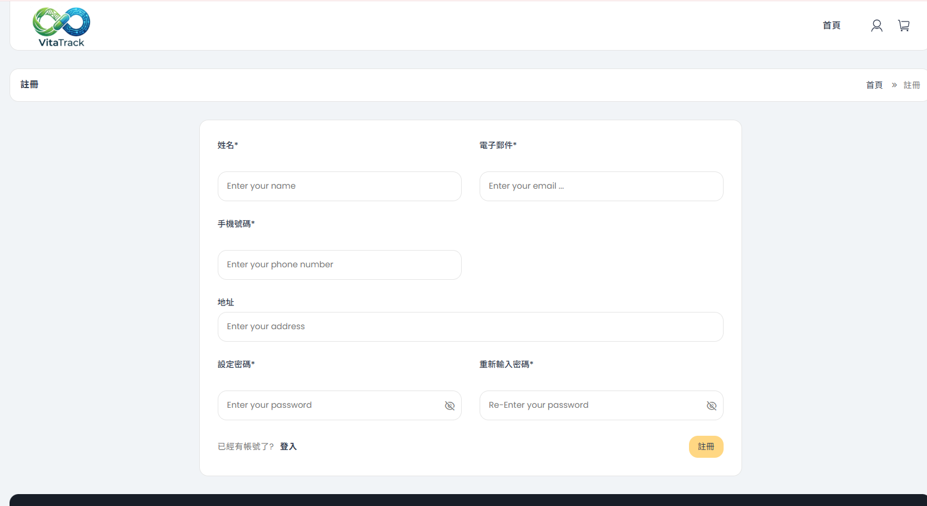
會員註冊

Slide 20
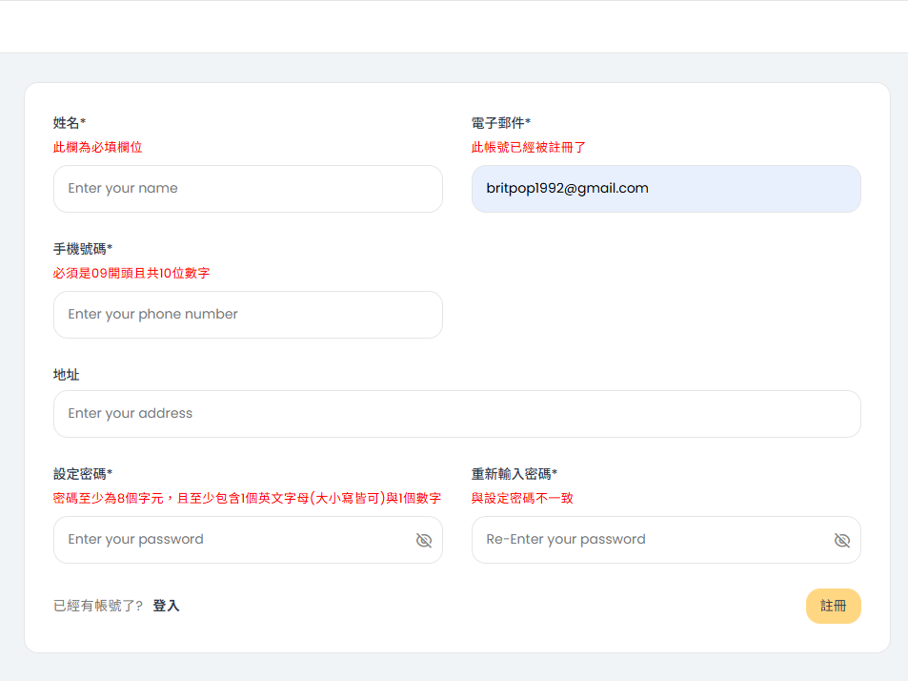
會員註冊輸入驗證

Slide 21
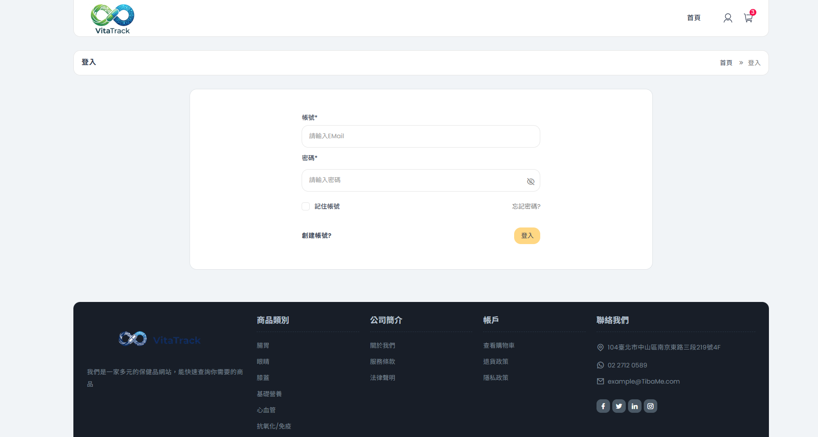
會員登入

Slide 22
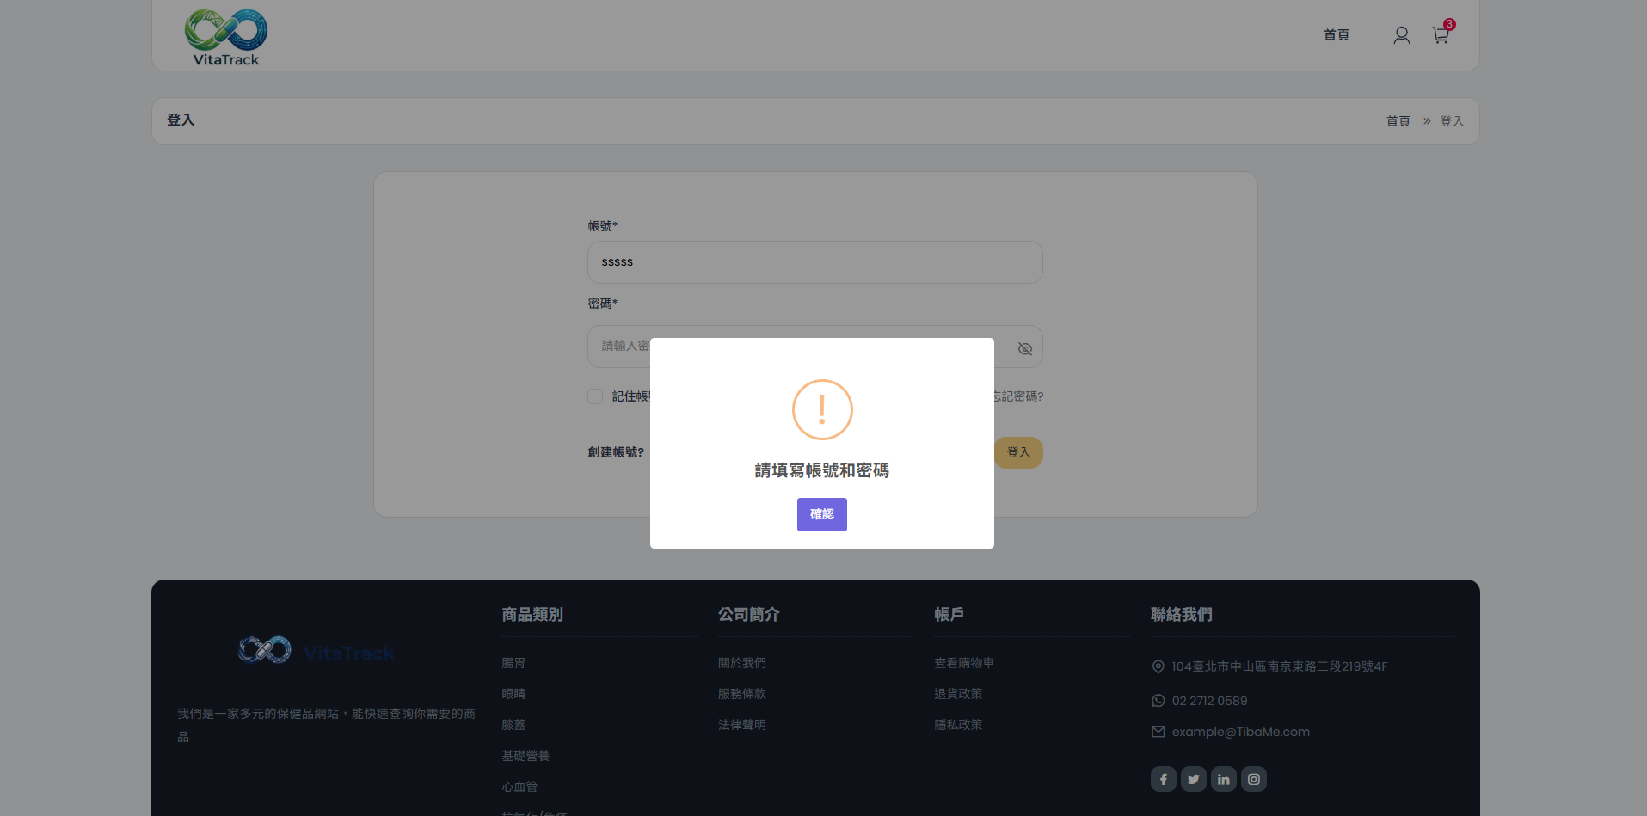
會員登入驗證

Slide 23
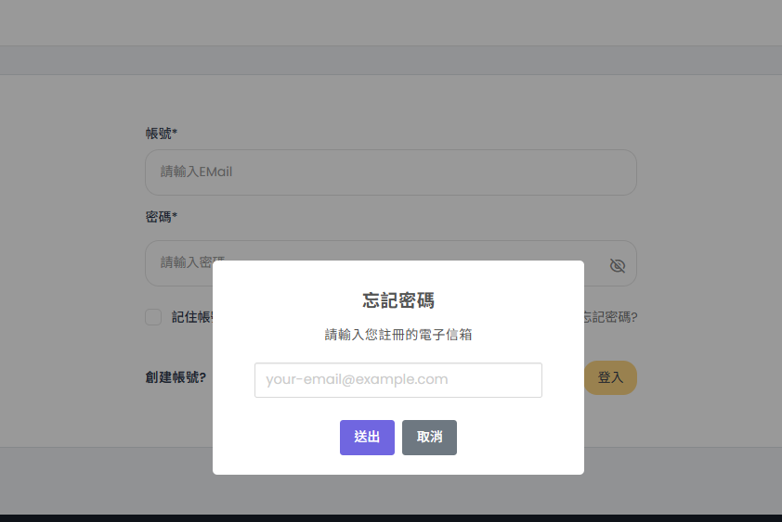
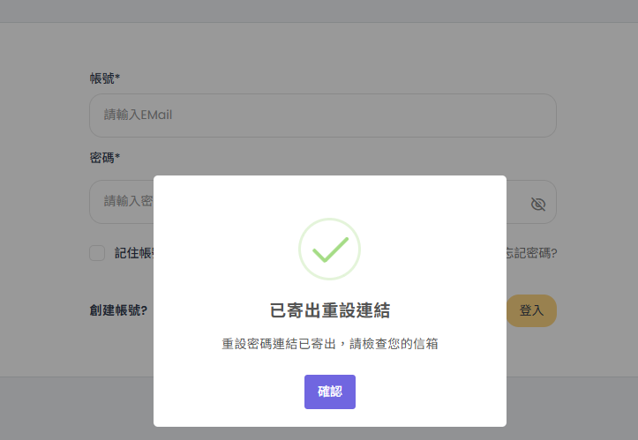
會員忘記密碼

Slide 24
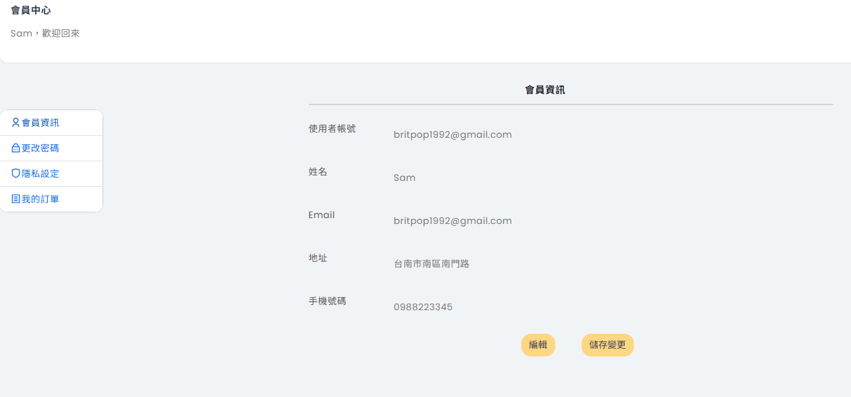
會員查看資訊

Slide 25
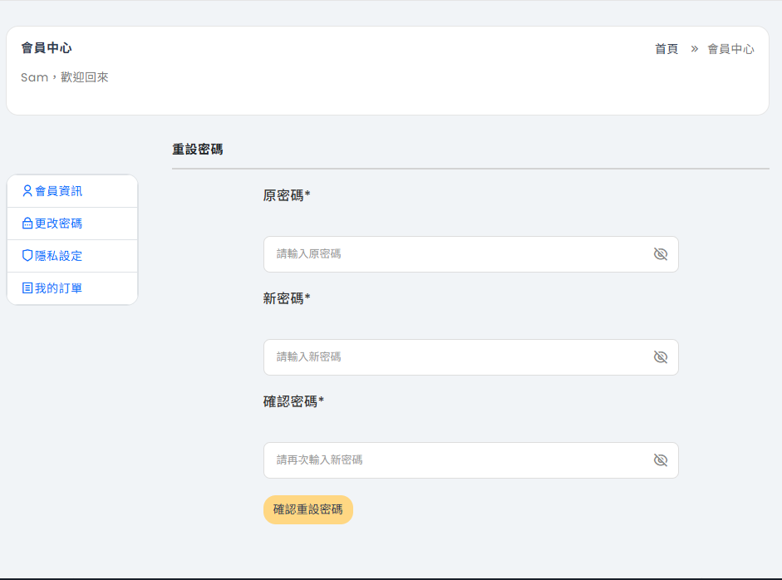
會員更改密碼

Slide 26
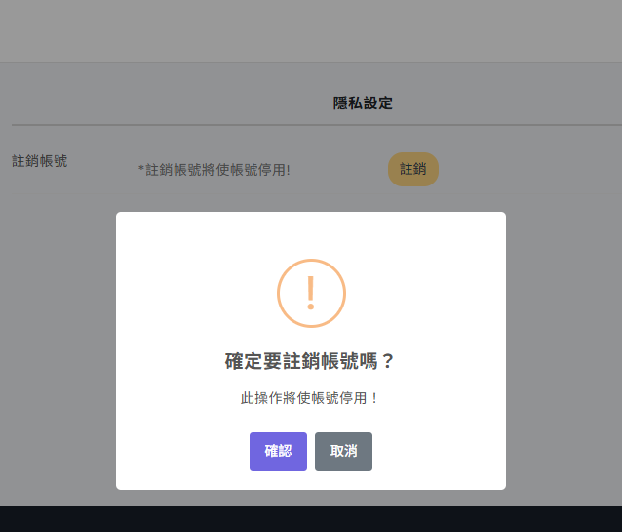
會員停用

Slide 27
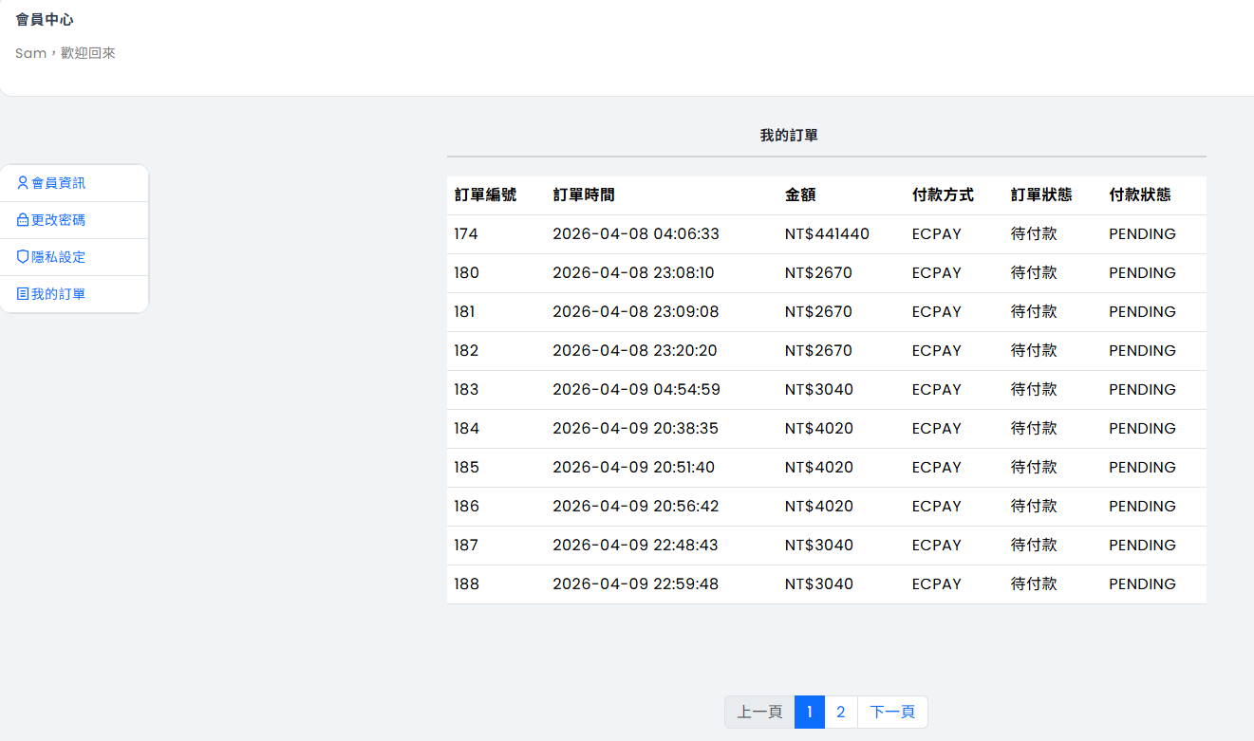
會員查看訂單

Slide 28
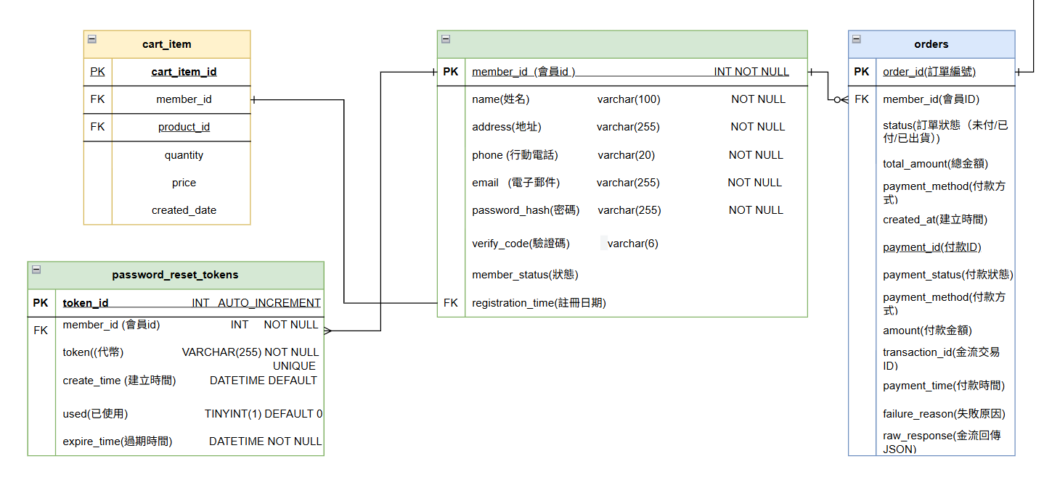
會員功能ER MODEL
member

Slide 29
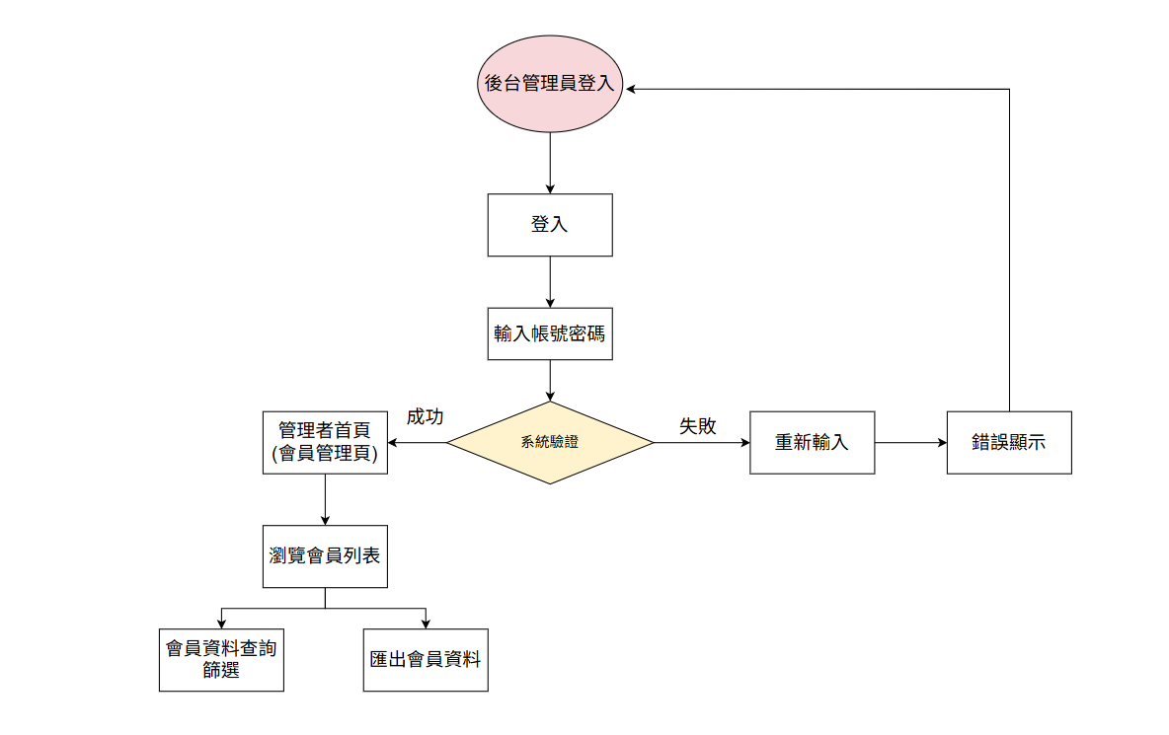
後台管理員登入功能流程圖

Slide 30
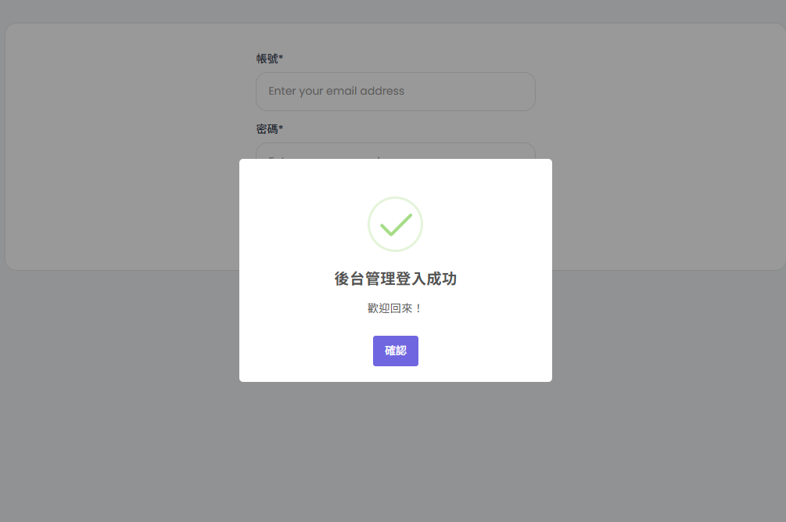
後台管理員登入

Slide 31
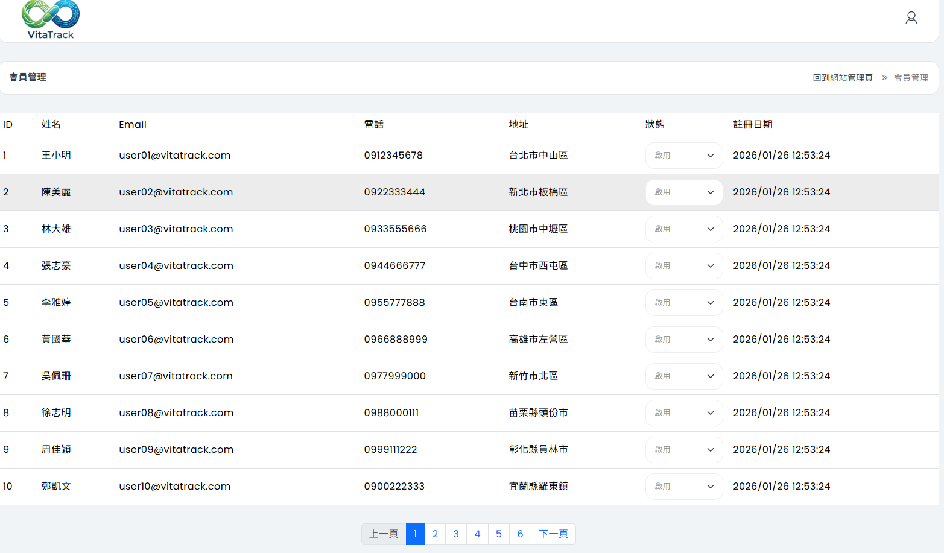
後台管理員 查看會員列表

Slide 32
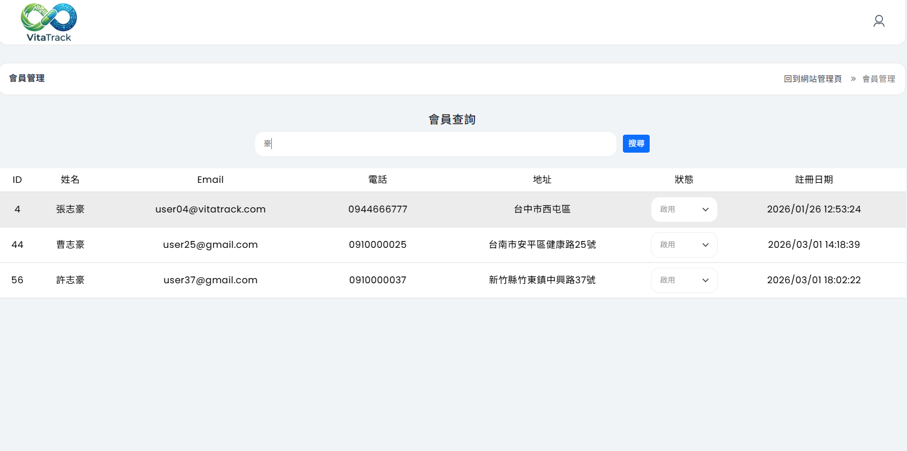
後台管理員 會員關鍵字查詢

Slide 33
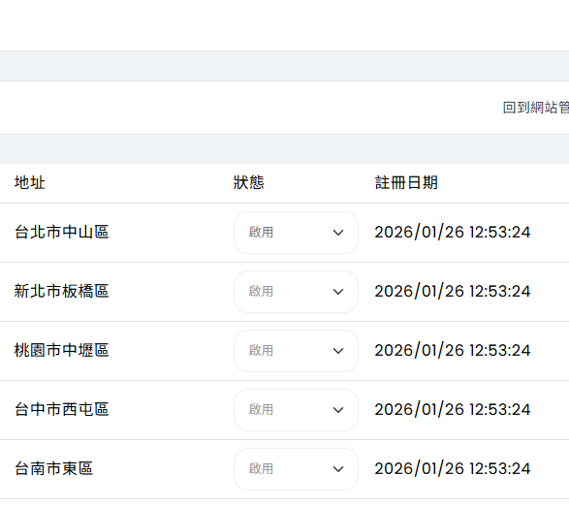
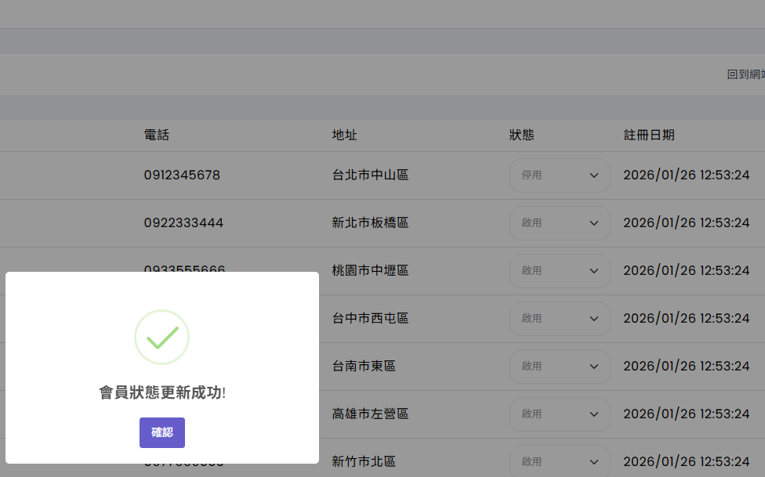
後台管理員 更改會員狀態

Slide 34
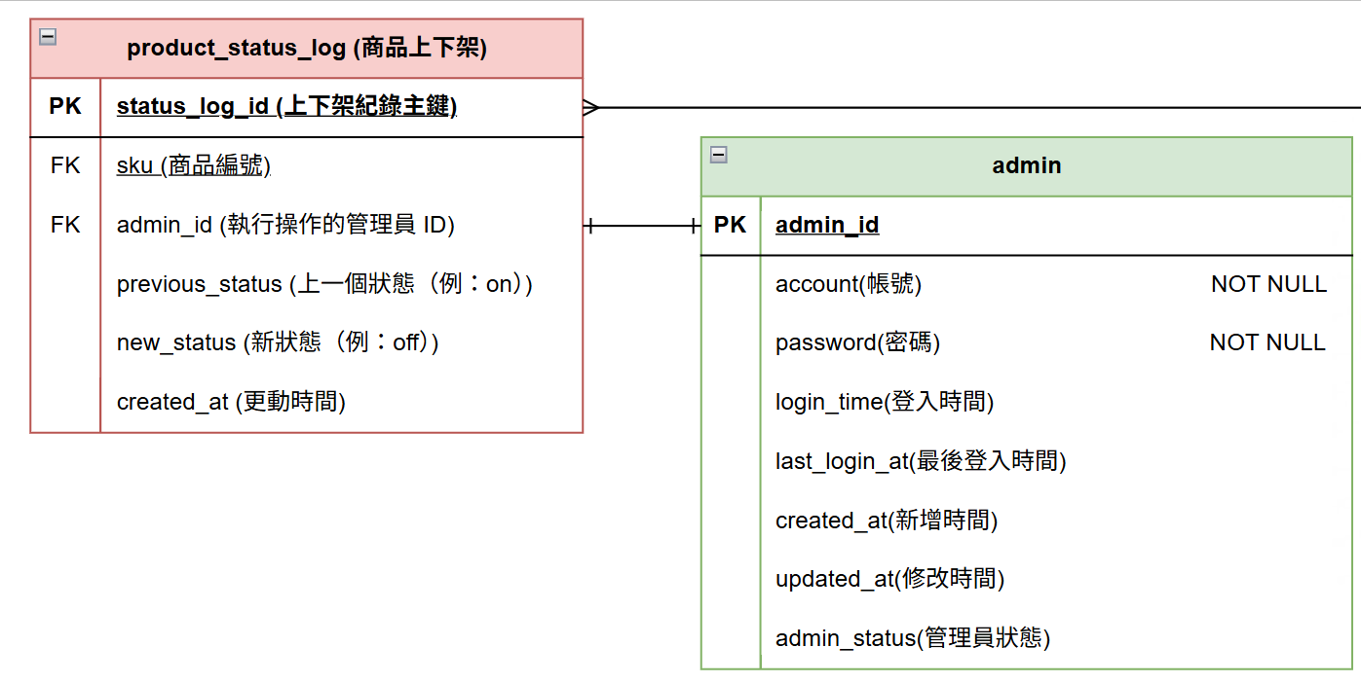
後台管理員功能 ER MODEL

Slide 35
07
購物車功能流程及ER MODEL

Slide 36
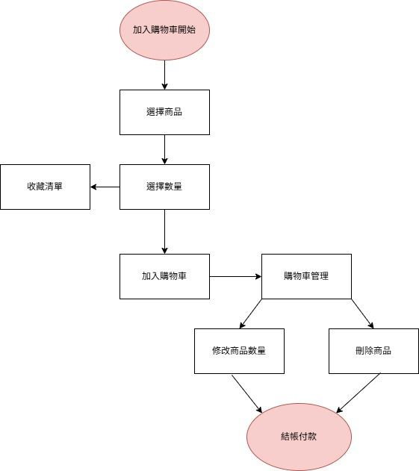
購物車功能流程圖

Slide 37
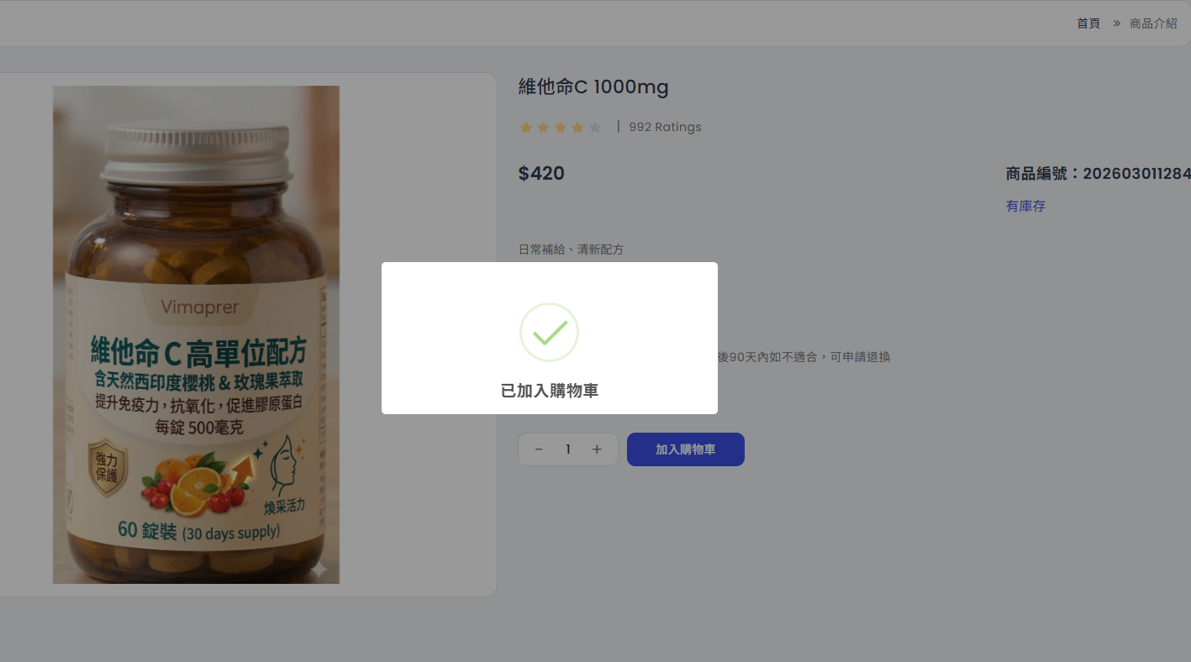
加入購物車

Slide 38
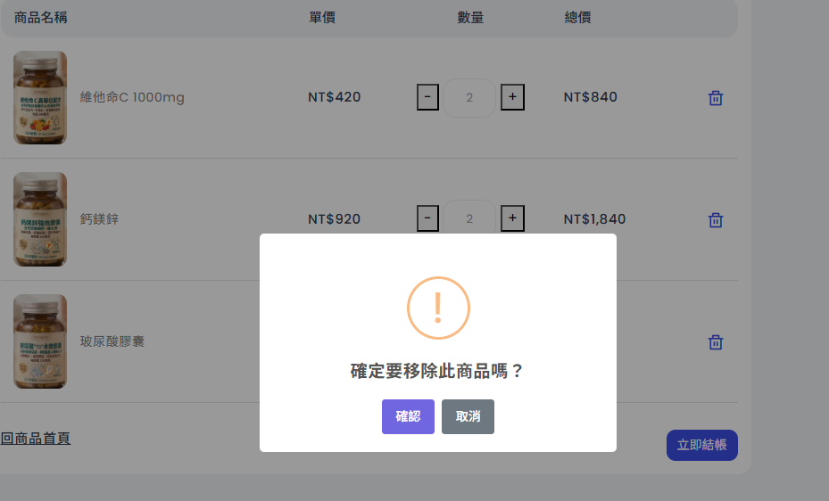
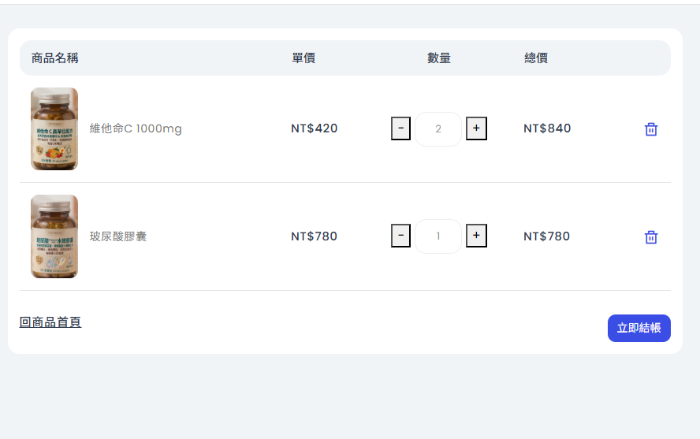
購物車(查看、增刪商品數量)

Slide 39
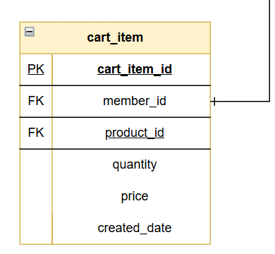
購物車功能 ER MODEL

Slide 40
08
結帳功能流程與ER MODEL

Slide 41
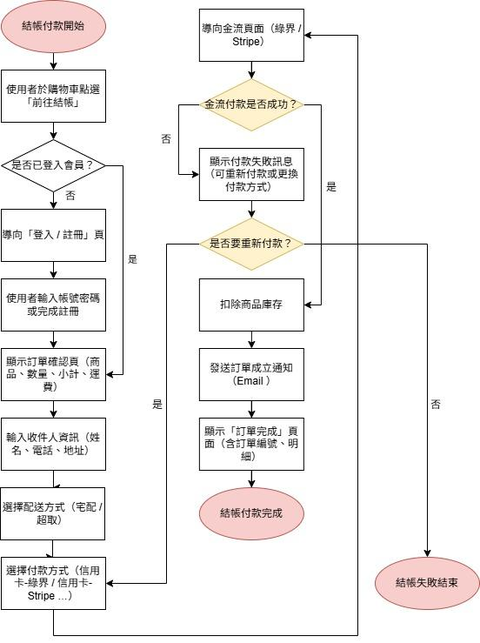
結帳功能-流程圖

Slide 42
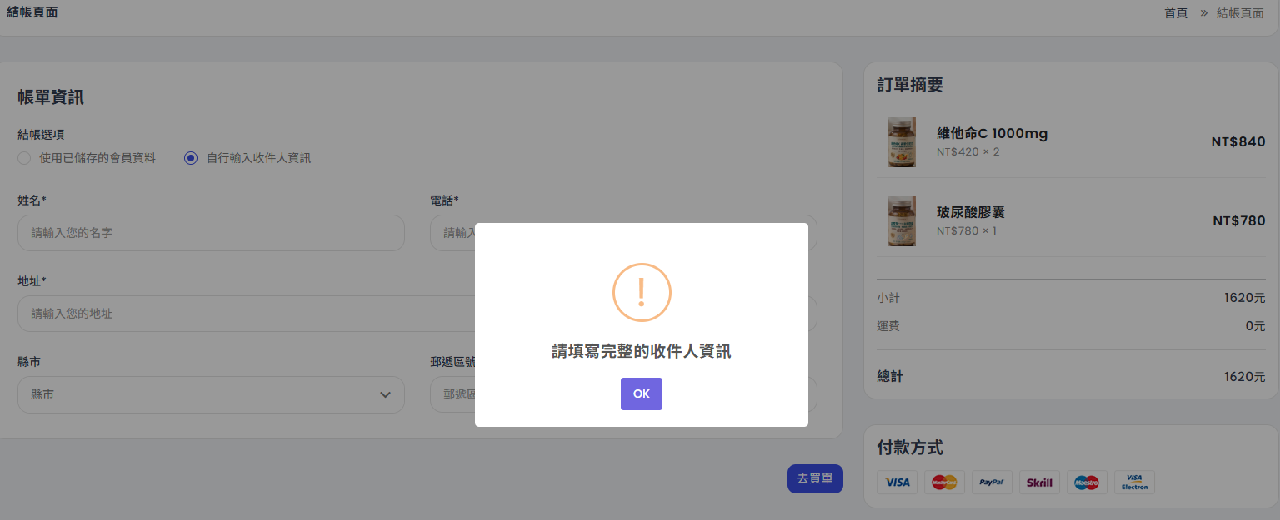
結帳畫面

Slide 43
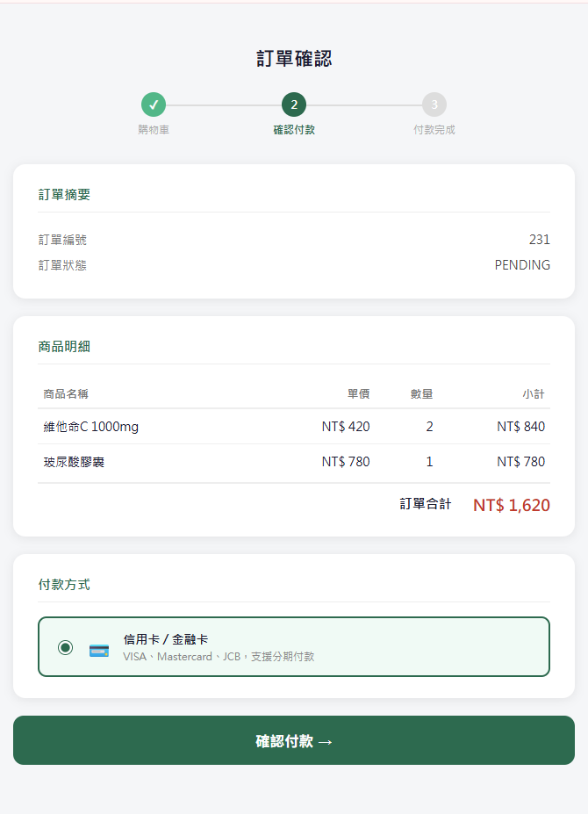
結帳付款

Slide 44
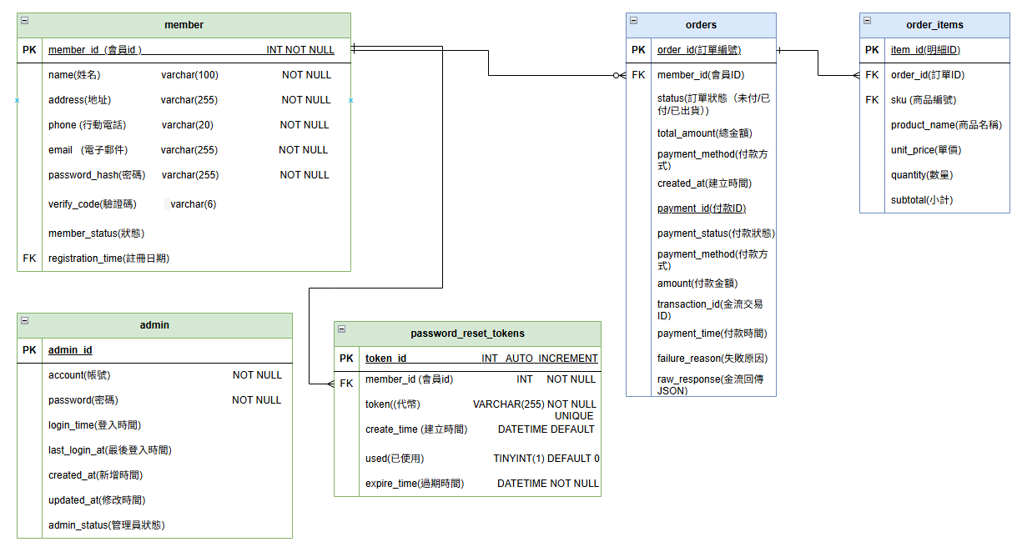
結帳付款功能- ER MODEL

Slide 45
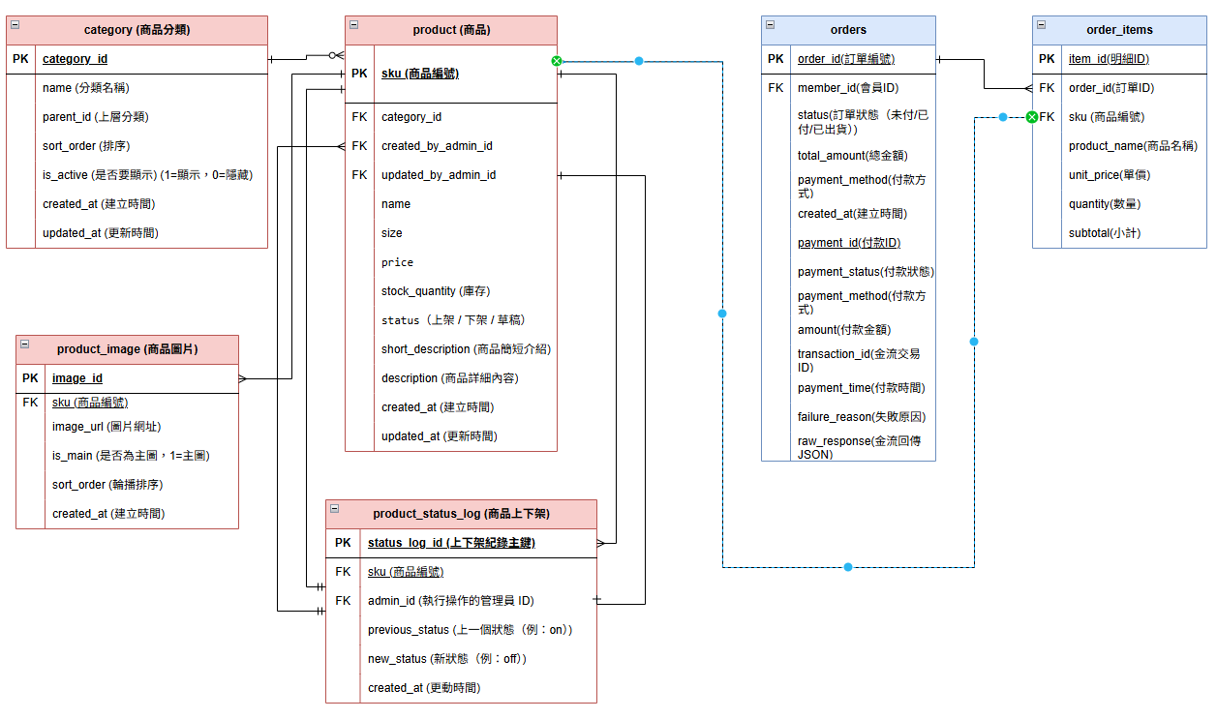
結帳付款功能- ER MODEL

Slide 46
09
未來展望

Slide 47
未來展望
待完成 商品功能: 1.前台商品分類瀏覽 2.後台商品上下架 結帳功能:
第三方綠界金流

Slide 48
10
參考資料

Slide 49




參考資料

Slide 50
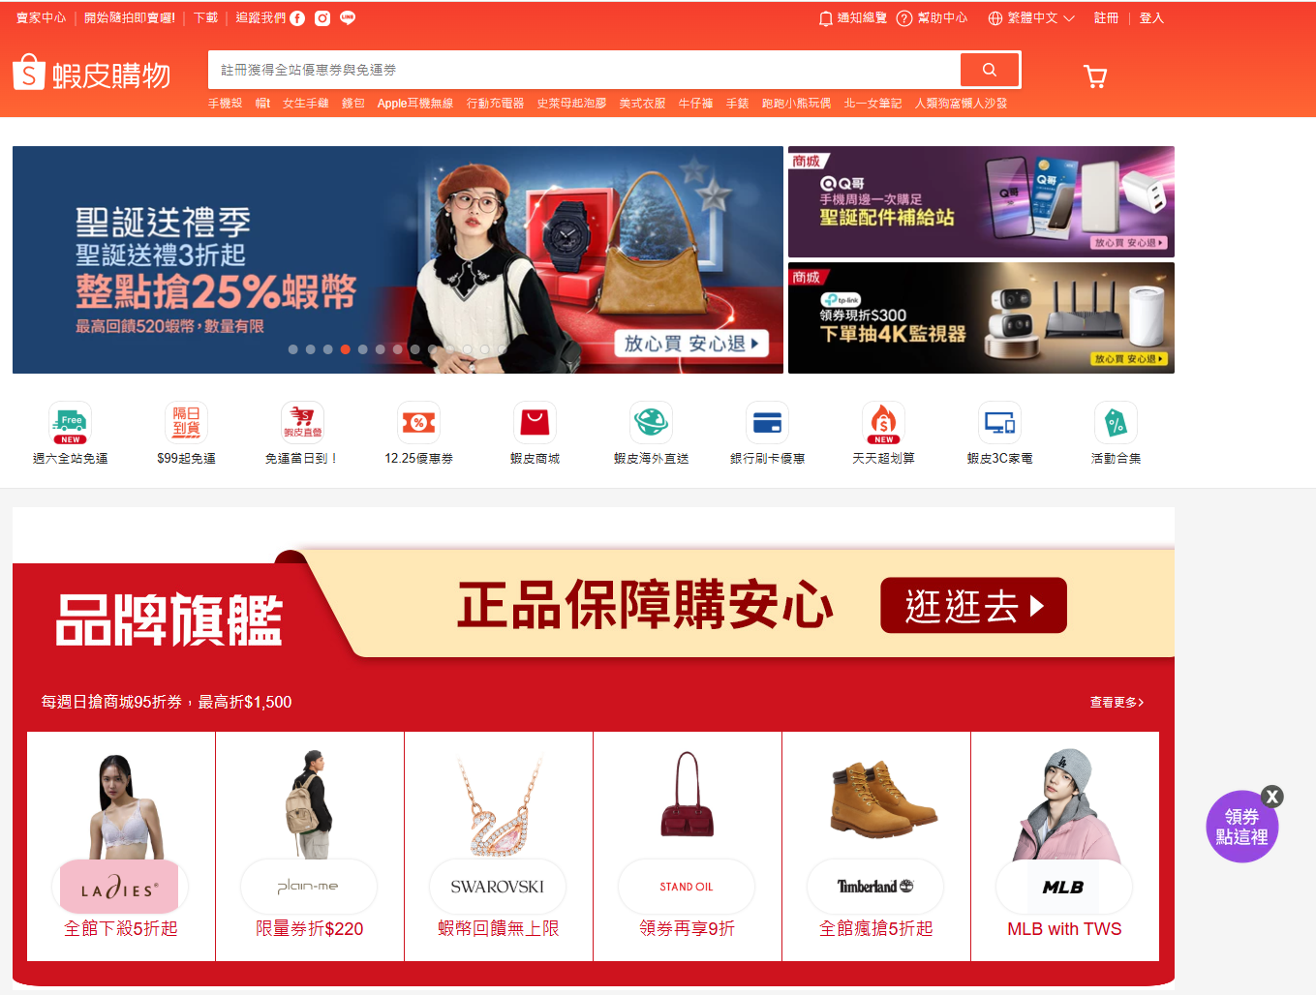
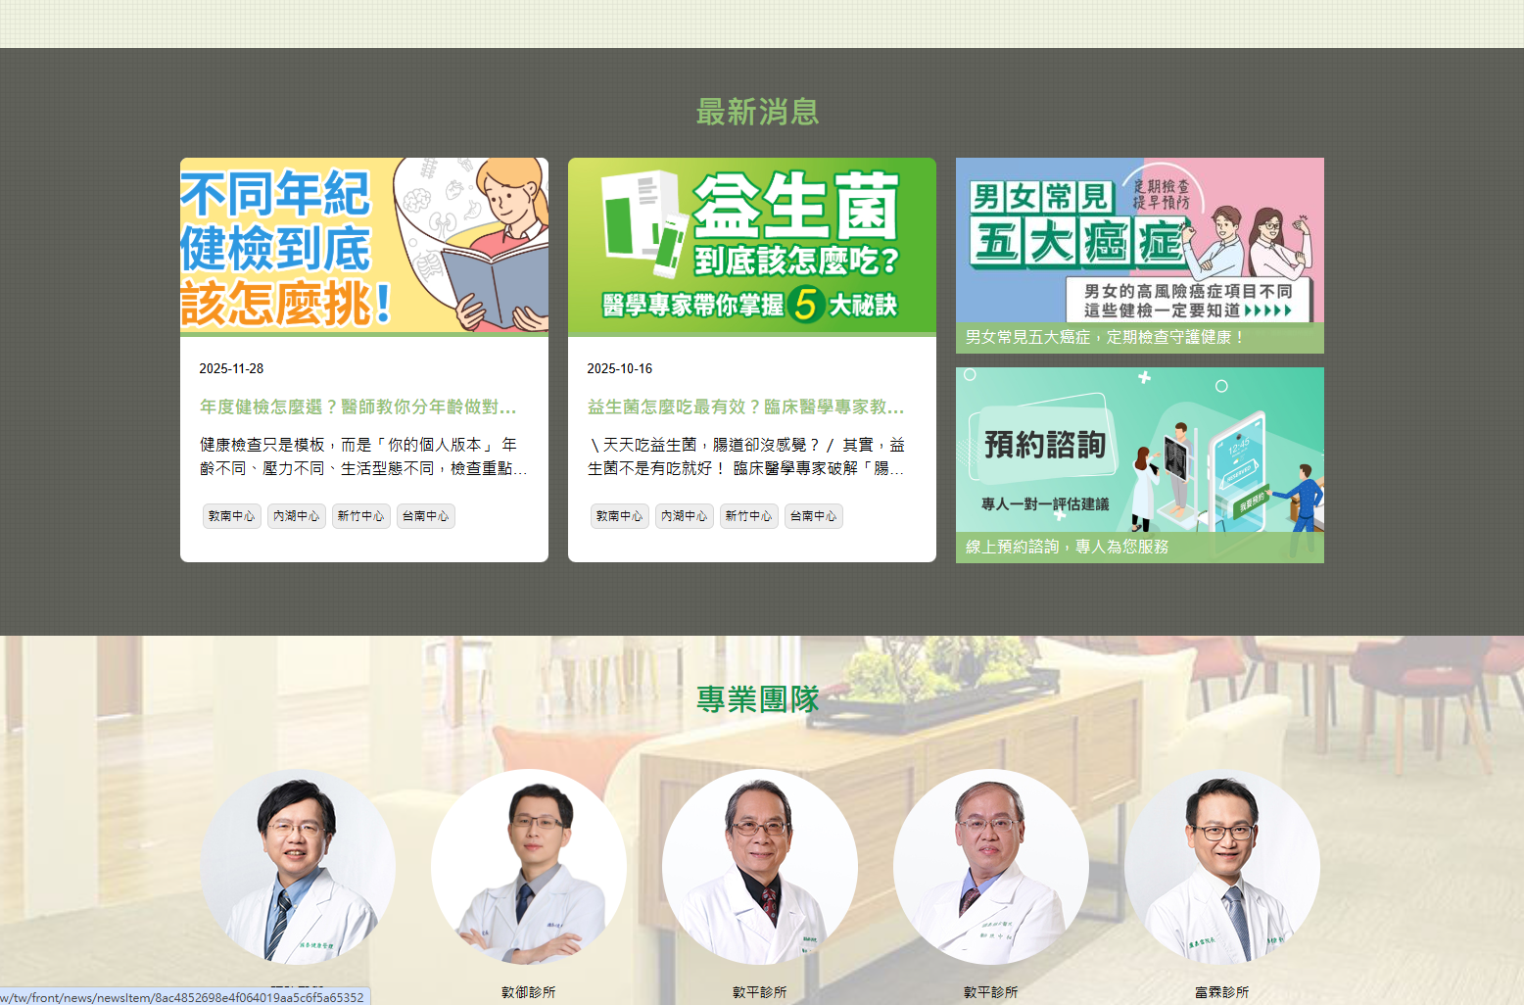
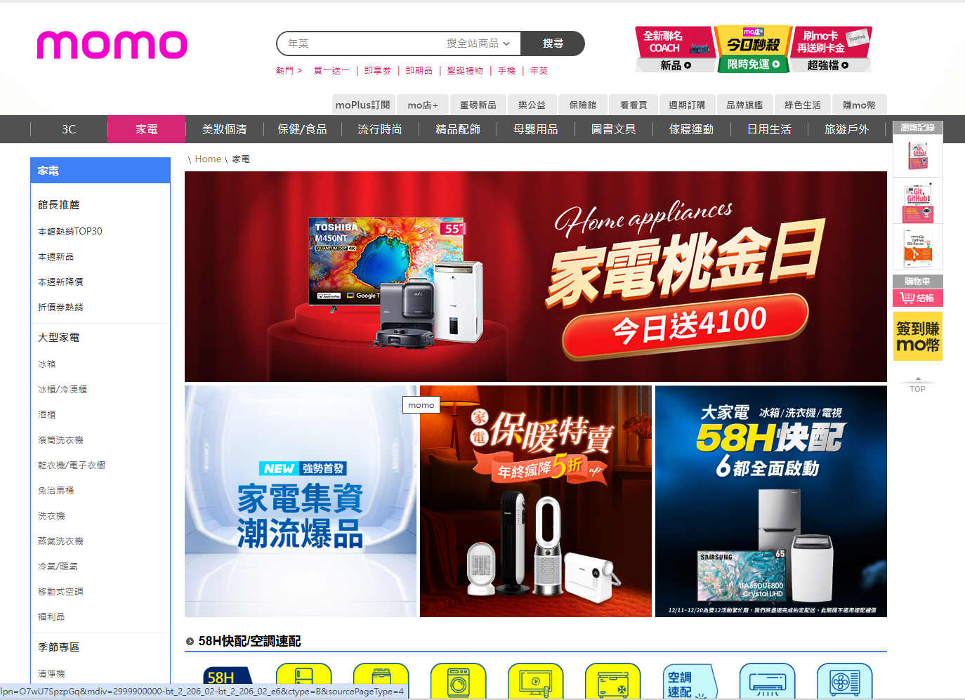
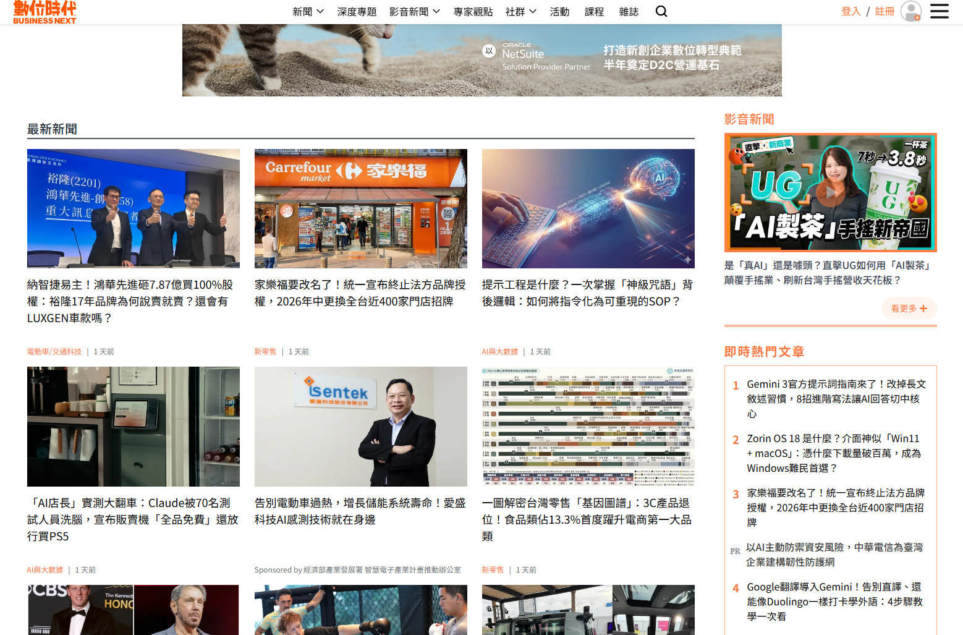
參考資料

Slide 51

THANKS FOR LISTENING!

